Slide 1


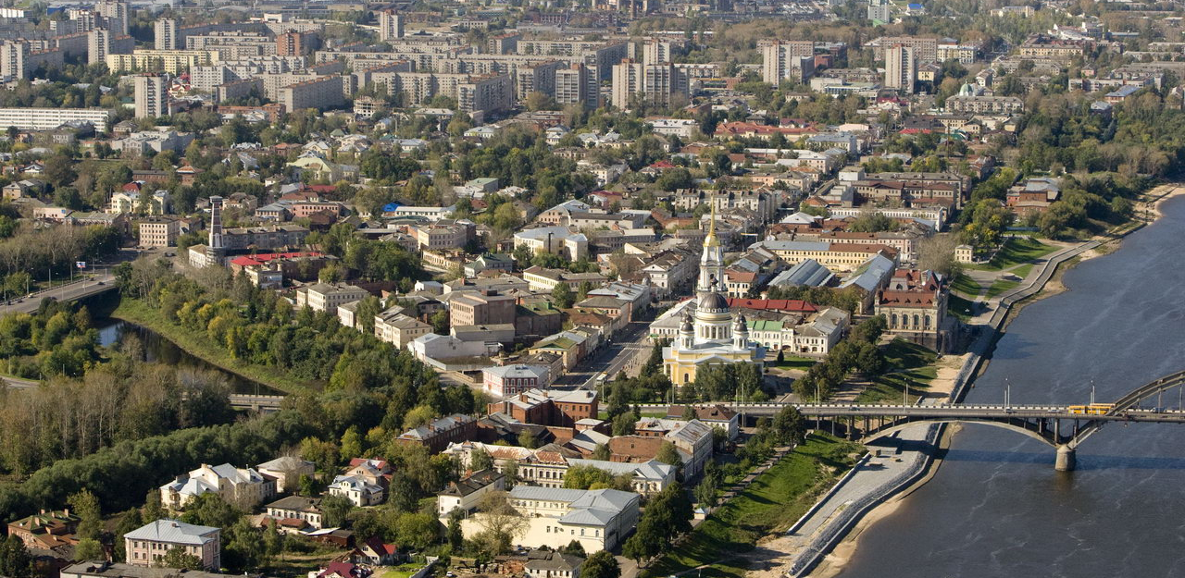
Городской округ город Рыбинск
ИНВЕСТИЦИОННЫЙ ПРОФИЛЬ
городского округа
город Рыбинск
Август 2024г.

Slide 2
РЫБИНСК | ОПИСАНИЕ ТЕРРИТОРИИ
2
171 810 чел.
НАСЕЛЕНИЕ
58 572 чел.
ЗАНЯТЫЕ ПО ПОЛНОМУ КРУГУ ОРГАНИЗАЦИЙ
9 954 га
ПЛОЩАДЬ ГОРОДА
www.rybinsk.ru
Инвестиции в основной капитал, млрд. руб.
0,4 %
ТЕКУЩИЙ УРОВЕНЬ БЕЗРАБОТИЦЫ
3458
ЗАРЕГИСТИРОВАННЫХ ОРГАНИЗАЦИЙ
46,8 млрд. руб.
ОБОРОТ РОЗНИЧНОЙ ТОРГОВЛИ

Slide 3
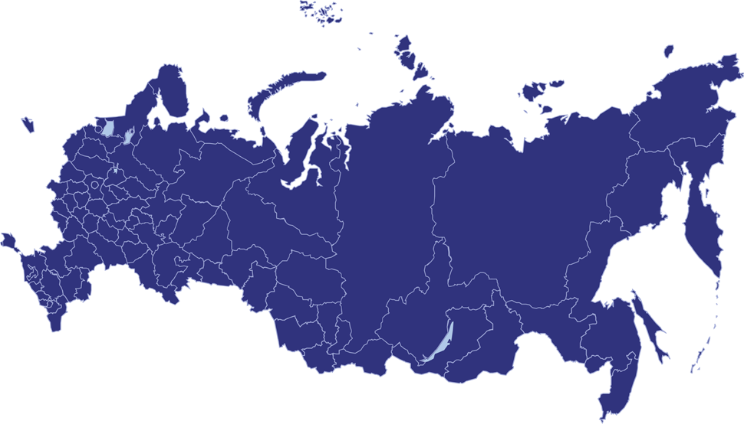



РЫБИНСК | ИНФРАСТРУКТУРА
3
www.rybinsk.ru
САНКТ-ПЕТЕРБУРГ
РЫБИНСК
ЯРОСЛАВСКАЯ ОБЛАСТЬ
221,4 км
ПРОТЯЖЕННОСТЬ ДОРОГ С ТВЕРДЫМ ПОКРЫТИЕМ
МОСКВА
11,3 км
АВТОДОРОГ ОТРЕМОНТИРОВАНО В 2023 ГОДУ
ТРАССЫ Р-104, Р-151
Ж/Д МАГИСТРАЛЬ
РЕЧНОЙ ПОРТ
Рыбинск расположен на участке главного судоходного пути европейской России, на стыке с Волго-Балтом
Железнодорожная магистраль - связь с Москвой, Санкт-Петербургом, Ярославлем. Станции РЖД - Рыбинск Товарный, Рыбинск Пассажирский
Сеть автодорог с твердым покрытием - связь с Ярославлем (82 км), Москвой (350 км), с правобережьем Верхней Волги, с крупными центрами Вологодской области

Slide 4
РЫБИНСК | ОСНОВНЫЕ ПРЕИМУЩЕСТВА
4
► многоотраслевой промышленный комплекс;
► выгодное географическое положение, наличие водных ресурсов;
► обеспеченность высококвалифицированными трудовыми ресурсами;
► многоуровневая образовательная система и высокий научный потенциал;
► наличие перспективных инвестиционных площадок для создания промышленных производств, строительства жилья, объектов общественного назначения;
► высокая активность населения;
► положительный опыт реализации ряда крупных инвестиционных проектов;
► развитая транспортная сеть
www.rybinsk.ru

Slide 5
РЫБИНСК | РАЗВИТИЕ ЭКОНОМИКИ
5
Хозяйствующие субъекты
по видам экономической деятельности *
80%
ДОЛЯ МАШИНОСТРОЕНИЯ В ОБЪЕМАХ ОТГРУЗКИ (ПРОМЫШЛЕННОСТЬ)
www.rybinsk.ru
3458, в том числе
торговля оптовая и розничная; ремонт автотранспортных средств и мотоциклов | 782
обрабатывающие производства | 540
строительство | 418
деятельность по операциям с недвижимым имуществом | 315
деятельность профессиональная, научная и техническая | 249
транспортировка и хранение | 187
предоставление прочих видов услуг | 167
образование | 150
деятельность административная и сопутствующие доп. услуги | 119
деятельность в области информации и связи | 111
деятельность в области культуры, спорта, организации досуга и развлечений | 90
деятельность гостиниц и предприятий обществ. питания | 81
деятельность в области здравоохранения и социальных услуг | 73
сельское, лесное хозяйство, охота, рыболовство и рыбоводство | 59
государственное управление и обеспечение военной безопасности; социальное обеспечение | 50
водоснабжение; водоотведение, организация сбора и утилизации отходов, деятельность по ликвидации загрязнений | 26
обеспечение электроэнергией, газом и паром; кондиционирование воздуха | 20
деятельность финансовая и страховая | 18
добыча полезных ископаемых | 3
ОСНОВНЫЕ ВИДЫ ПРОДУКЦИИ
авиадвигатели, промышленные газовые турбины;
газотурбинные и газопоршневые установки, газоперекачивающие агрегаты;
снегоходы, квадроциклы; дорожные катки;
морские и речные суда различного назначения;
радиоэлектронная аппаратура для авиации, связи и управления;
кабели разночастотные;
трубопроводная запорная арматура; инструмент и оснастка;
различные виды инструмента и оснастки; монолитный твердосплавный инструмент с наноструктурированным покрытием;
мука, хлебобулочные и мясомолочные изделия, комбикорма и др.
* По информации Росстат, данные на 01.04.2024

Slide 6
РЫБИНСК | РАЗВИТИЕ ТУРИЗМА
6
15
КОЛЛЕКТИВНЫХ СРЕДСТВ РАЗМЕЩЕНИЯ
www.rybinsk.ru
1200
МЕСТ В КОЛЛЕКТИВНЫХ СРЕДСТВАХ РАЗМЕЩЕНИЯ
БОЛЕЕ 30
ТУРИСТИЧЕСКИХ МАРШРУТОВ
2 ДНЯ
ПРОДОЛЖИТЕЛЬНОСТЬ ПРЕБЫВАНИЯ
276
ПРЕДПРИЯТИЙ ОБЩЕПИТА
11
МУЗЕЕВ
2 млрд. руб.
ОБОРОТ СРЕДСТВ ТУРИСТОВ

Slide 7
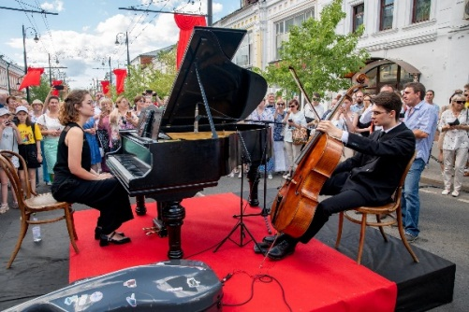
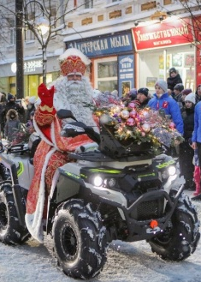
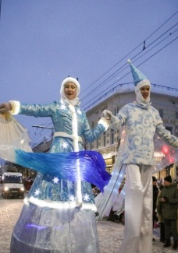
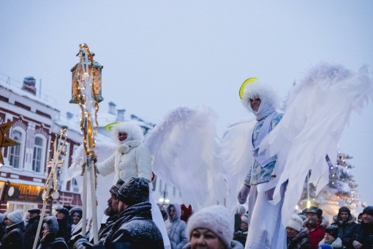
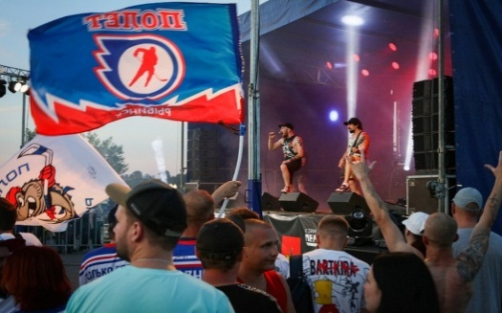
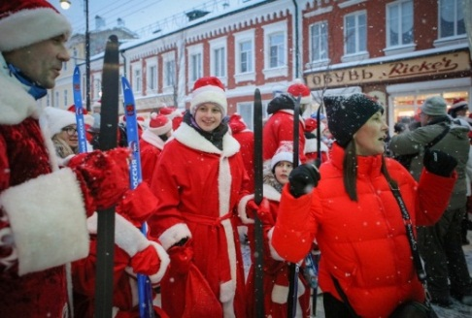
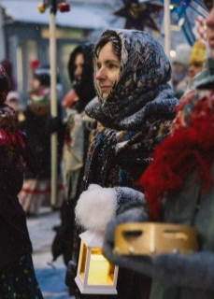

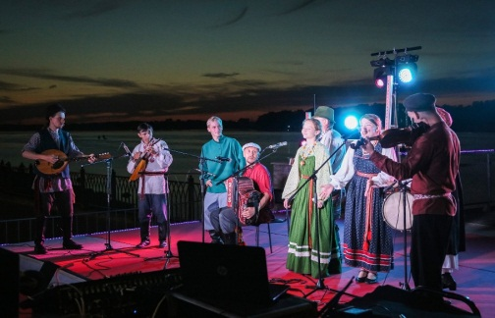
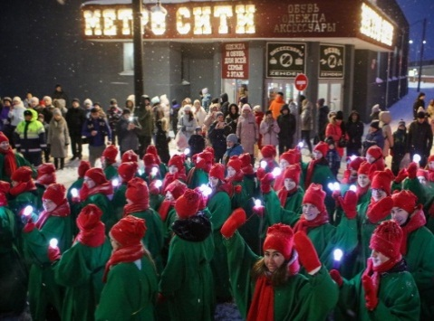
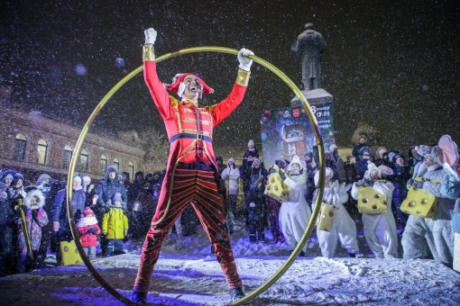
РЫБИНСК | РАЗВИТИЕ ТУРИЗМА
7
Спасо-Преображенский собор
Хлебные биржи («старая» и «новая»)
Никольская часовня
Польский костел
Единственный в мире памятник бурлаку
Единственный в России памятник Л. Нобелю
Памятники землякам – адмиралу Ф. Ушакову и поэту Л. Ошанину
Монумент «Мать-Волга»
Памятник археологии XI-XVI вв. «Усть-Шексна»
Создание городской филармонии
www.rybinsk.ru
Туристско-рекреационный кластер «Ярославское взморье»
Центр лыжного спорта «Демино»
Ушаковский фестиваль
День города
Международный день театра
«Международный Деминский лыжный марафон»
«НаШествие Дедов Морозов»
Рыбинский беговой полумарафон «По великому хлебному пути»
День города
«РЫБИНСК - ОТКРЫТЫЙ ГОРОД»
«НаШествие Дедов Морозов»
Ход-представление «За Рождественской звездой»
и Интерактивный спектакль «Щелкунчик»
Включенность в макротерритории
«Большая Волга» и «Бользое Золотое кольцо»

Slide 8
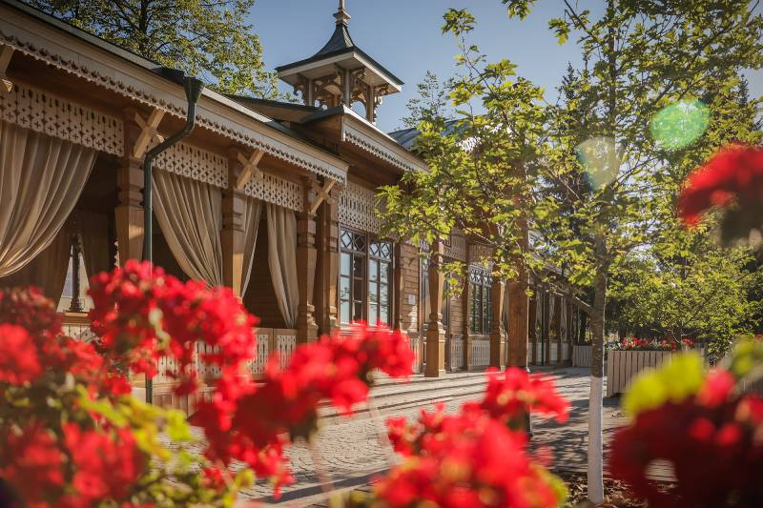
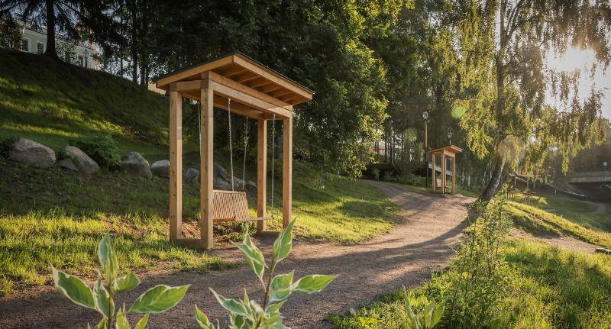
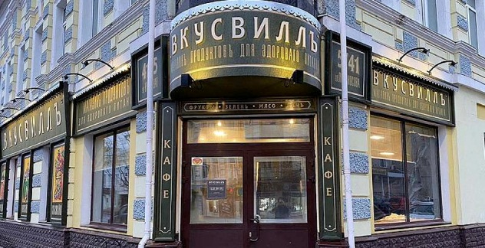
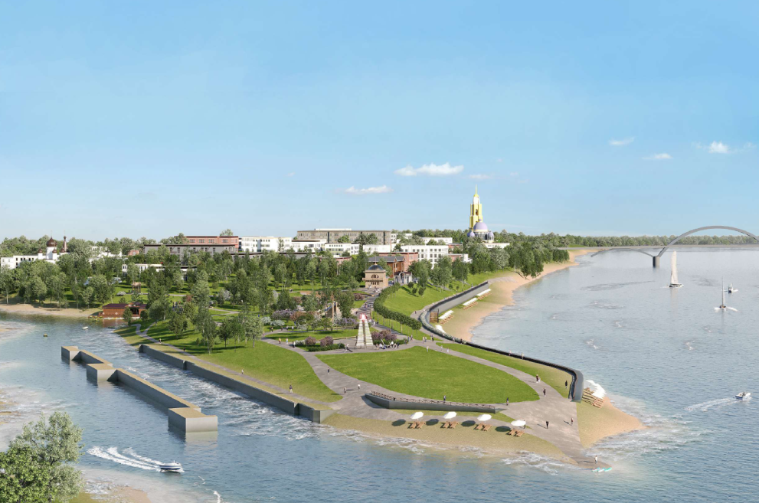
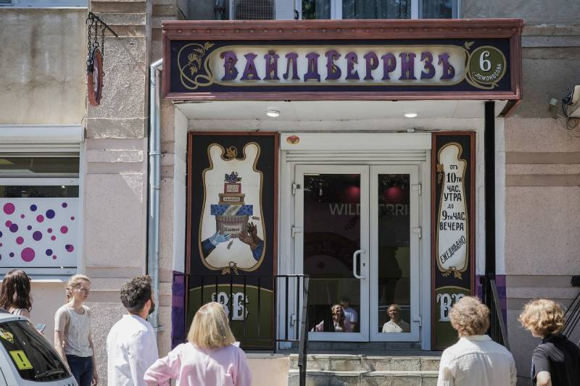
РЫБИНСК | ТОЧКИ ПРИТЯЖЕНИЯ
8
www.rybinsk.ru
Благоустройство ул.Бульварной и берега Черемухи – проект финалист конкурса МинстройЖКХ России 2022г.
Продолжение проекта живой исторической вывески под открытым небом
Планы по созданию ландшафтного парка на стрелке Черемухи

Slide 9
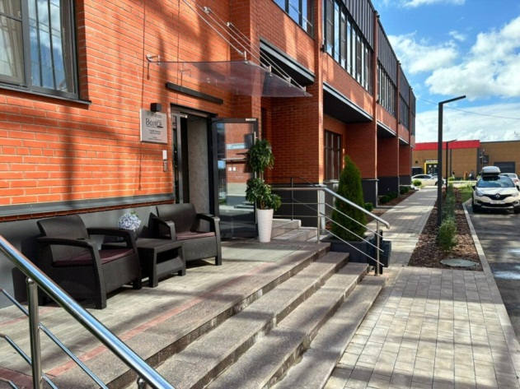
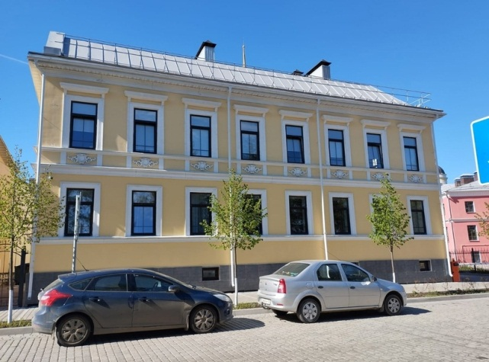
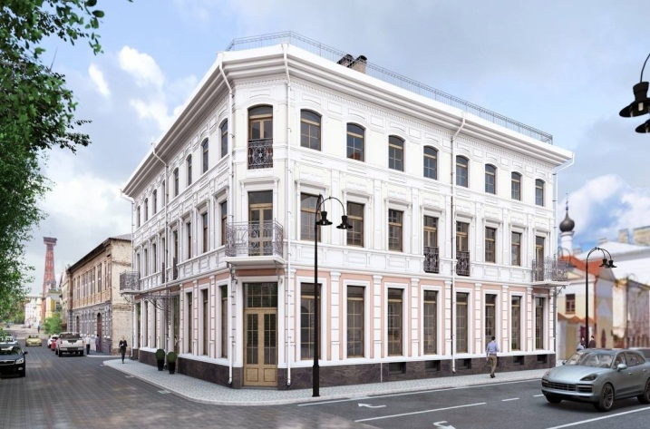
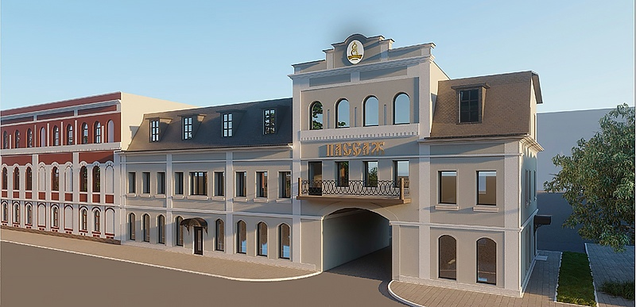
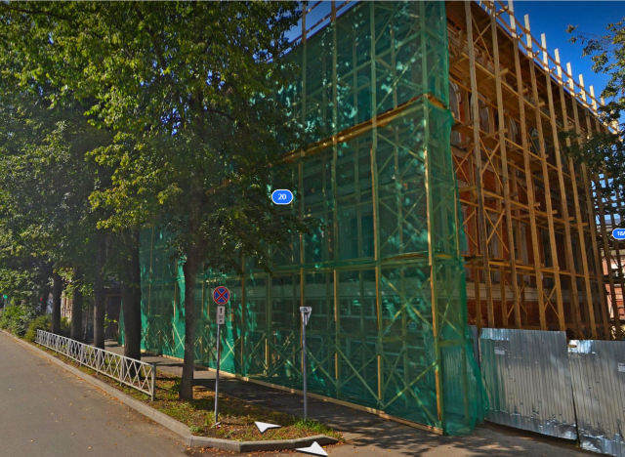
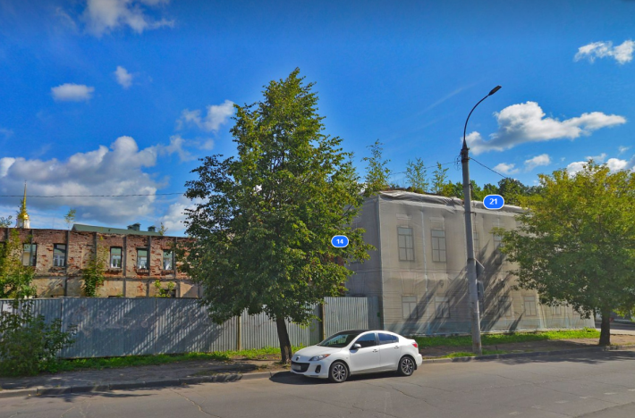
РЫБИНСК | ИСТОРИИ УСПЕХА И НОВЫЕ ПРОЕКТЫ В ТУРИЗМЕ
9
www.rybinsk.ru
Апарт-отель «Новая Волга» на ул.Волжской-Набережной в современном центре Рыбинска, открыт в 2024г.
Стилизованный бутик-отель «Богемия» на ул.Бульварной (исторический центр), открыт в 2024г.
Проектирование 4* отеля на ул.Бульварной (исторический центр). Группа компаний «Фора» / Apeiron Space
Проектирование отеля «Екатерининский пассаж» с рестораном на ул.Волжской-Набережной (исторический центр)
Реконструкция особняка под гостиницу с рестораном на ул. Ломоносова (исторический центр)
Реконструкция зданий «усадьбы Журавлева» под 5* гостиницу на ул.Стоялой (исторический центр)

Slide 10
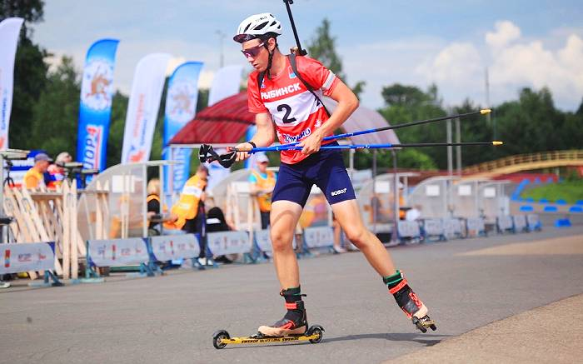
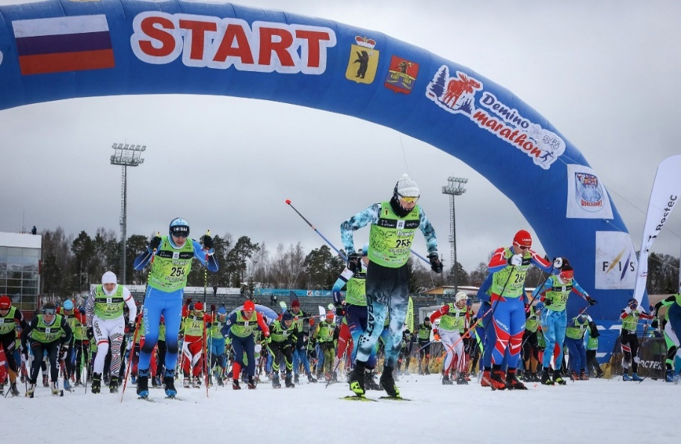
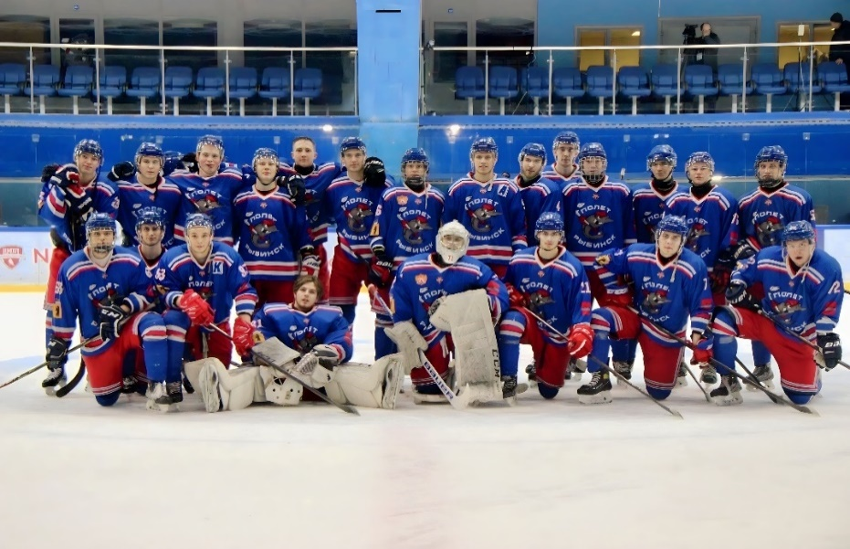
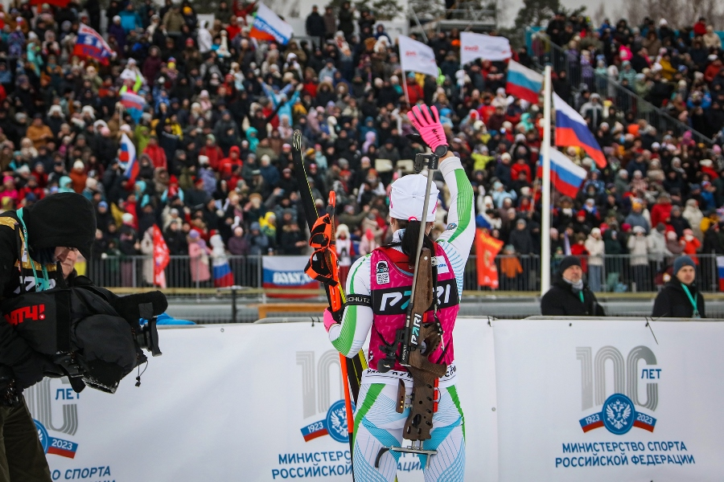
РЫБИНСК | ЗНАЧИМЫЕ СОБЫТИЯ ДЛЯ ПРИТЯЖЕНИЯ ГОСТЕЙ
10
www.rybinsk.ru
Кубок Золотого кольца по летнему биатлону I,II этап, Демино
Старт Деминского лыжного марафона 2023 года
Хоккейный клуб Полет НМХЛ,
Серебряный призер Кубка Регионов сезона 22/23 годов
PARI Кубок России по биатлону, Демино

Slide 11
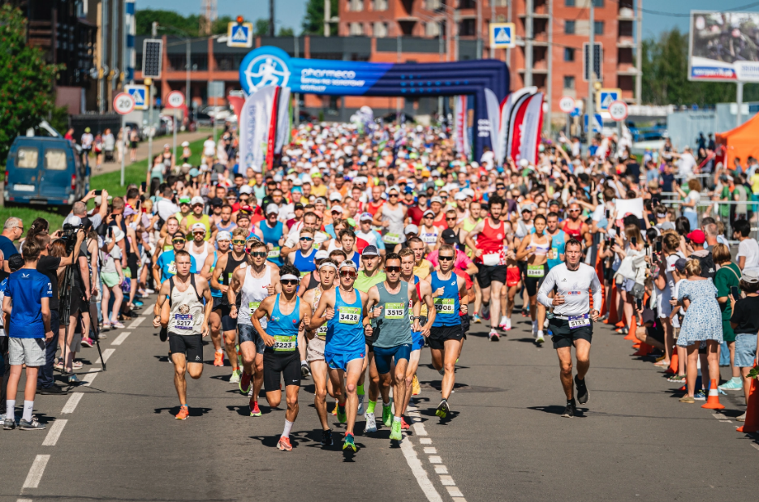
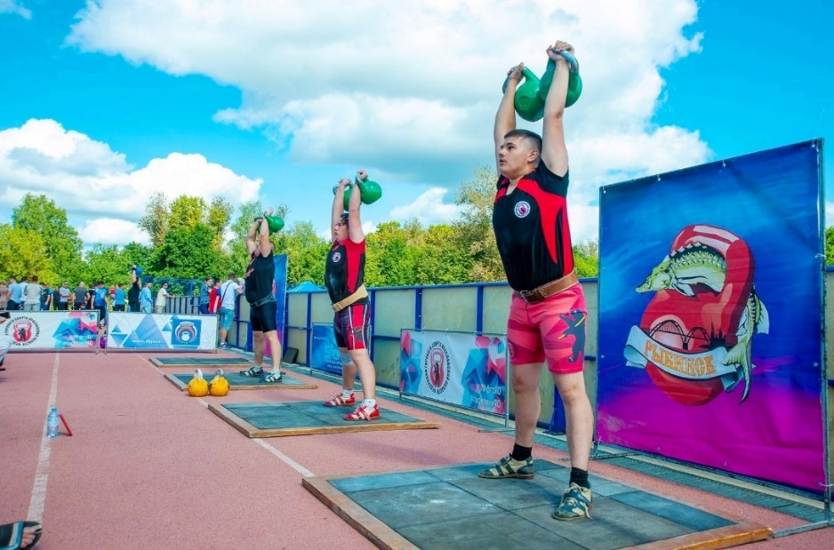
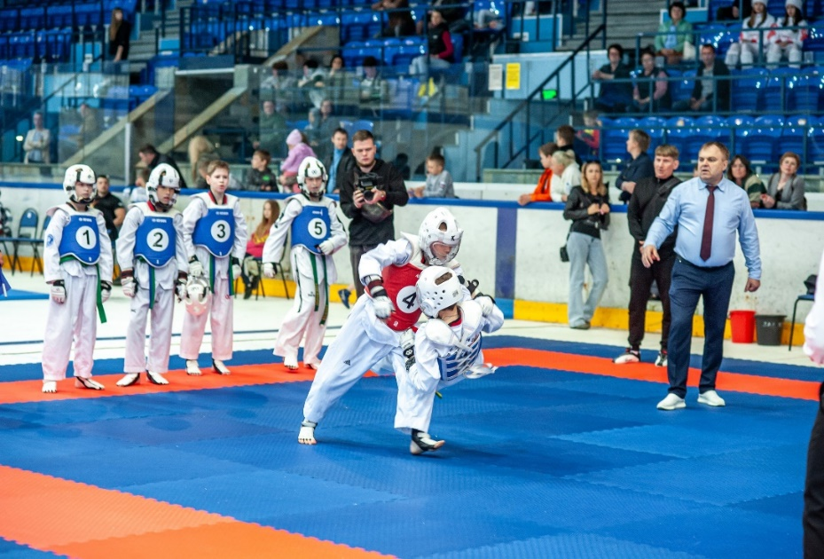
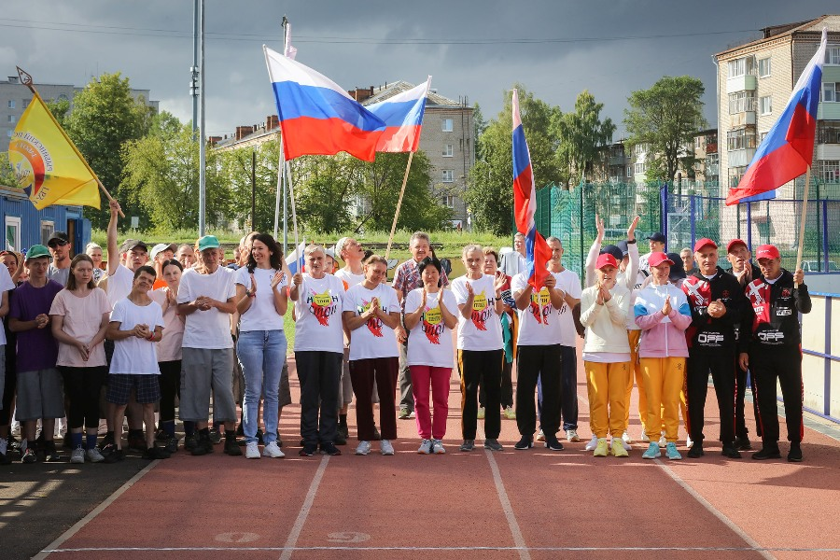
РЫБИНСК | ЗНАЧИМЫЕ СОБЫТИЯ ДЛЯ ПРИТЯЖЕНИЯ ГОСТЕЙ
11
www.rybinsk.ru
Старт бегового полумарафона «Хлебный путь»
II фестиваль силовых видов спорта, стадион Восход
I Фестиваль Единоборств на ледовой арене ДС «Полет»
Региональный фестиваль адаптивной физической культуры «Седьмой лепесток»

Slide 12
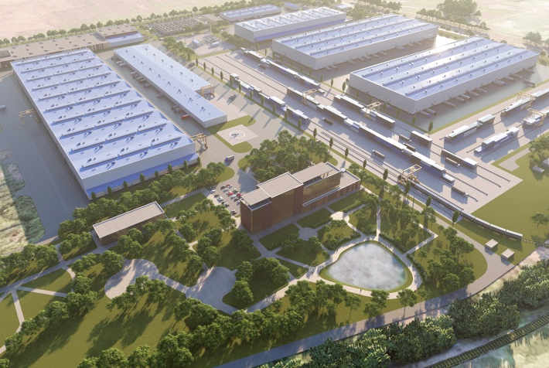
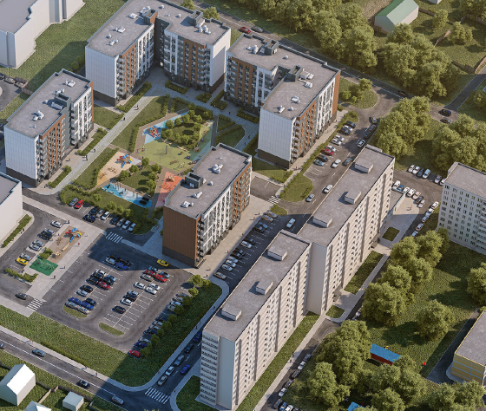
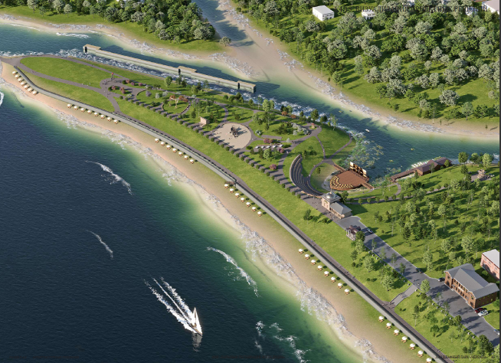
ПРИОРИТЕТНЫЕ ИНВЕСТИЦИОННЫЕ НИШИ
12
Создание условий для новых и действующих индустриальных инвесторов, в том числе на территории Восточной промзоны (создание ОЭЗ)
www.rybinsk.ru
Строительство современного жилья, в том числе для работников предприятий ОПК
Развитие сервиса и туризма (строительство гостиниц, реализация объектов культурного наследия для последующей реконструкции и эксплуатации, преобразование общественных пространств, ремонт дорог)
76:20:120306:70
Свободный участок

Slide 13
МУНИЦИПАЛЬНЫЕ МЕРЫ ПОДДЕРЖКИ ИНВЕСТОРОВ
13
www.rybinsk.ru
► Подбор инвестиционных площадок
► Поддержка в решении инфраструктурных вопросов
► Сокращенные сроки получения разрешительной документации в рамках дорожных карт улучшения инвестклимата
► Консультационная, информационная и организационная поддержка
► Обращение в региональные органы власти с предложениями по поддержке инвесторов
► Работа Комиссии по сложным вопросам предпринимательства и Инвестиционного совета при Главе города
76:20:120306:70
Свободный участок

Slide 14
ИНВЕСТПЛОЩАДКИ| ПРОМЫШЛЕННОСТЬ
14
 | Наименование площадки | Микрорайон | Кадастровый номер/квартал | Площадь, га | Категория земель
1 | Восточная промышленная зона (пром.парк «Копаево») | Восточная промзона | 76:20:120306 | 152 | П4, П5
1.1 | в т.ч. Сысоевская ул., 40 | Восточная промзона | 76:20:120306:70 | 28,4 | П4
2 | Южная промзона | Южная промзона | 76:20:100402 | 19,7 | П5
3 | Район Пузырево (уч. 1) | Район Пузырево | 76:20:070402 | 19,7 | П6
4 | Район Пузырево (уч. 2) | Район Пузырево | 76:20:070402 | 15,4 | П5
5 | Район Пузырево (уч. 3) | Район Пузырево | 76:20:070402 | 10 | П4
6 | Революции пр., 35 | Юго-западная промзона | 76:20:070809:58 | 9,9 | П3
7 | Фурманова ул., 33 | Веретьевская промзона | 76:20:070703:3 | 0,2 | П5
8 | Ярославский тракт, 158 | Восточная промзона | 76:20:120230:30 | 0,8 | П5
9 | Ярославский тракт, 43 | Восточный район | 76:20:120117:362 | 0,9 | П6
10 | Ярославский тракт, 43 | Восточный район | 76:20:120117:364 | 0,5 | П6
11 | Авдеева ул., 36 | Переборы | 76:20:050436:419 | 0,08 | П5
12 | Пилоставная, 12б | Район Ягутка | 76:20:120101:1058 | 2,9 | П5
13 | Пилоставная, 16б | Район Ягутка | 76:20:120101:1062 | 2,7 | П6
14 | Шекснинское шоссе, 13б | Волжский | 76:20:010310:23 | 2,5 | П3
Итого |  |  |  | 265,68
www.rybinsk.ru
76:20:120306:70
Свободный участок

Slide 15
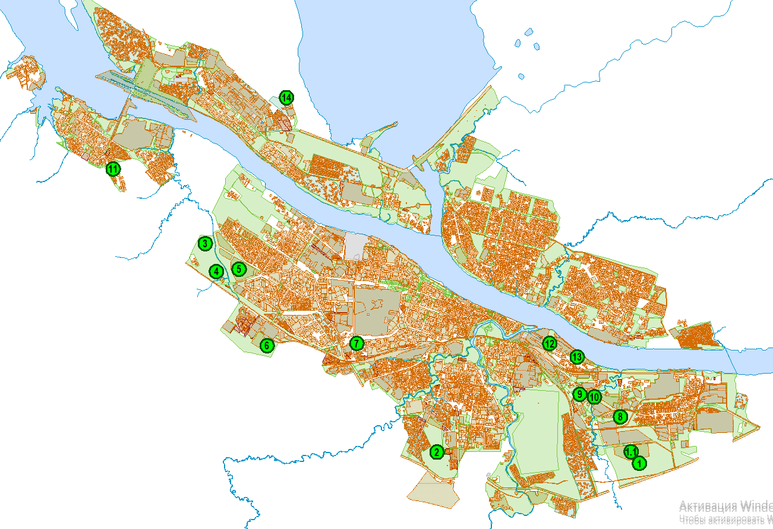
ИНВЕСТПЛОЩАДКИ| ПРОМЫШЛЕННОСТЬ
15
www.rybinsk.ru
76:20:120306:70
Свободный участок

Slide 16
ИНВЕСТПЛОЩАДКИ|ОБЩЕСТВЕННО-ДЕЛОВАЯ ЗАСТРОЙКА
16
 | Наименование площадки | Микрорайон | Кадастровый номер/квартал | Площадь, кв.м | Категория земель
1 | Революции проспект, 51 | Юго-западная промзона | 76:20:070801:12 | 11352 | П5
2 | Революции проспект, 25 | Веретье-2 | 76:20:070604:221 | 1678 | ИТ4
3 | Революции проспект, 23 | Веретье-2 | 76:20:070604:222 | 1669 | ИТ4
4 | Баррикадная ул., 43* | Прибрежный | 76:20:060107:29 | 3491 | Ж1
5 | Баррикадная ул., 39 | Прибрежный | 76:20:060107:28 | 2693 | Ж1
6 | Софийская, 112 | Софийский | 76:20:100402:9 | 3000 | П5
7 | Софийская, 90 | Софийский | 76:20:100306:217 | 9542 | ОД3
8 | Луговая, 35 | Зечеремушный | 76:20:110128:106 | 4800 | П4
9 | Рабочая, 21 | Зечеремушный | 76:20:110110:178 | 821 | Ж1
10 | Генерала Батова проспект, 35а | Мариевка | 76:20:100514:218 | 1811 | Ж1
11 | Николая Невского, 20 | Мариевка | 76:20:100525:446 | 4000 | П5
12 | Николая Невского, 24 | Мариевка | 76:20:000000:2910 | 27500 | ОД3
13 | Северный переулок, 52 а | Заволжье-1 | 76:20:030532:6 | 3203 | ОД3
14 | Карякинская, 16 | Центр | 76:20:080445:8 | 480 | ОД ИЦ
www.rybinsk.ru
76:20:120306:70
Свободный участок

Slide 17
ИНВЕСТПЛОЩАДКИ|ОБЩЕСТВЕННО-ДЕЛОВАЯ ЗАСТРОЙКА
17
www.rybinsk.ru
 | Наименование площадки | Микрорайон | Кадастровый номер/квартал | Площадь, кв.м | Категория земель
15 | Малая Вонговская ул. , 30 | Заволжье-1 | 76:20:030532:5 | 2094 | ОД3
16 | Арефинский тракт, 15Б | Заволжье-1 | 76:20:030628:13 | 6000 | ОД4
17 | Арефинский тракт, 15В | Заволжье-1 | 76:20:030628:247 | 2717 | ОД4
18 | Рулонный переулок, 8 | Заволжье-2 | 76:20:040502:7 | 2200 | ОД3
19 | Окружная дорога, 207 | Восточная промзона | 76:20:120311:2 | 4001 | ОД4
20 | Нефтяников ул. 14 | Им. Кирова | 76:20:120208:7 | 1163 | Ж1
21 | Ленина проспект, 171 | Центральный | 76:20:080101:465 | 2573 | П4
22 | Кораблестроителей, 22 | Северный | 76:20:060203:1587 | 1858 | ОД3
23 | Фурманова, 10 | Скоморохова гора | 76:20:080101:136 | 3435 | Р2.1
Итого |  |  |  | 102 081
76:20:120306:70
Свободный участок

Slide 18
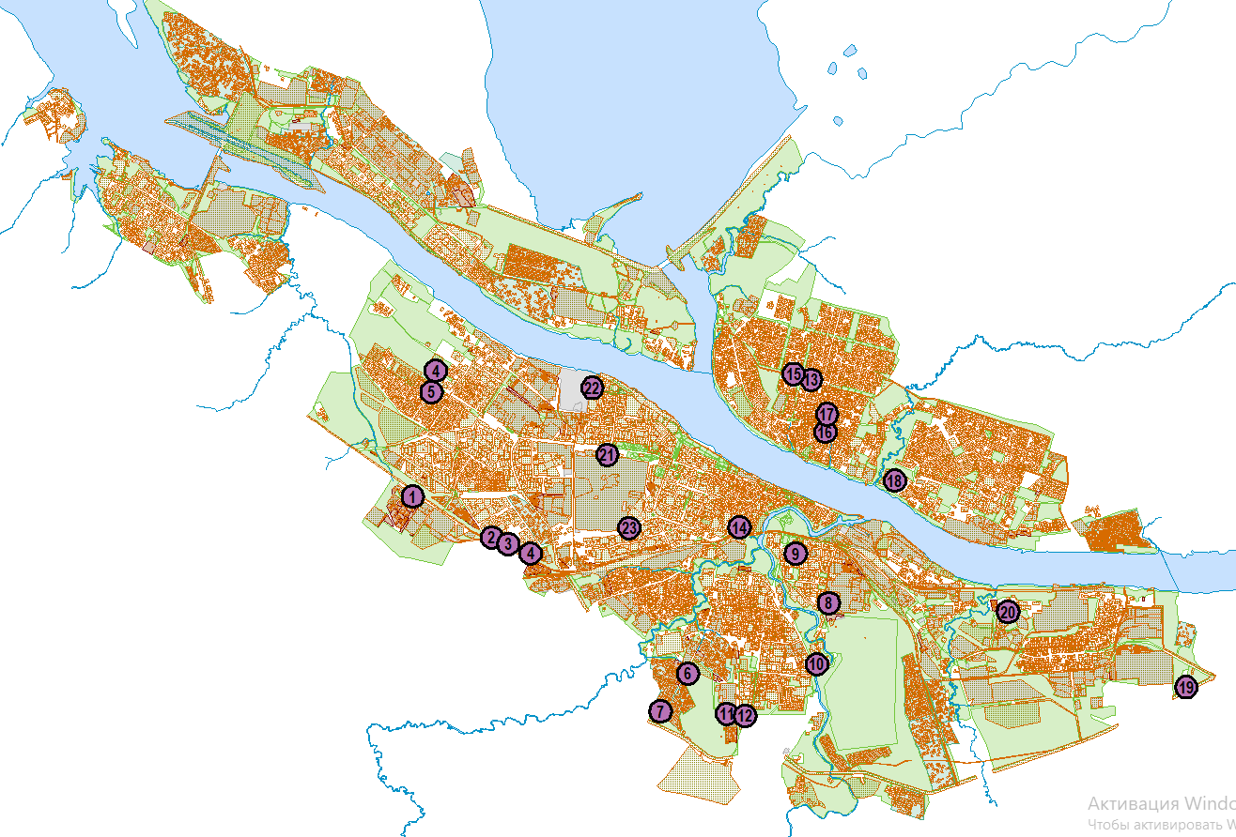
ИНВЕСТПЛОЩАДКИ|ОБЩЕСТЕННО-ДЕЛОВАЯ ЗАСТРОЙКА
18
www.rybinsk.ru
76:20:120306:70
Свободный участок

Slide 19
ИНВЕСТПЛОЩАДКИ|ЖИЛАЯ ЗАСТРОЙКА
19
 | Наименование площадки | Микрорайон | Кадастровый номер | Площадь, кв.м | Категория земель
1 | Черепанова ул., 17а | Веретье-3 | 76:20:070603:53 | 2960 | Ж1
2 | Гаванская ул., 7 | Центр | 76:20:080508:195 | 6400 | ОД ИЦ
3 | Проектная, 6 | Переборы | 76:20:050405:29 | 5191 | Ж2
4 | Колышкина ул., 21 | Заволжье-2 | 76:20:040439:4 | 4500 | Ж1
5 | Ширшова, 30 | Заволжье-2 | 76:20:0000002631 | 3931 | Ж1
6 | Баррикадная, 34а | Прибрежный | 76:20:060106:217 | 3965 | Ж1
7 | Партизанская ул., 44 | Прибрежный | 76:20:060106:218 | 6744 | Ж1
8 | Бульвар 200 лет Рыбинска, 8 | Волжский поселок | 76:20:010511:28 | 3900 | Ж1
9 | Тракт Переборский, земельный участок 3п | Прибрежный район | 76:20:070403:216 | 234233 | Ж1
10 | Переборский тракт, земельный участок 7п | Прибрежный район | 76:20:070403:215 | 92706 | Ж1
Итого |  |  |  | 364 530
www.rybinsk.ru
76:20:120306:70
Свободный участок

Slide 20
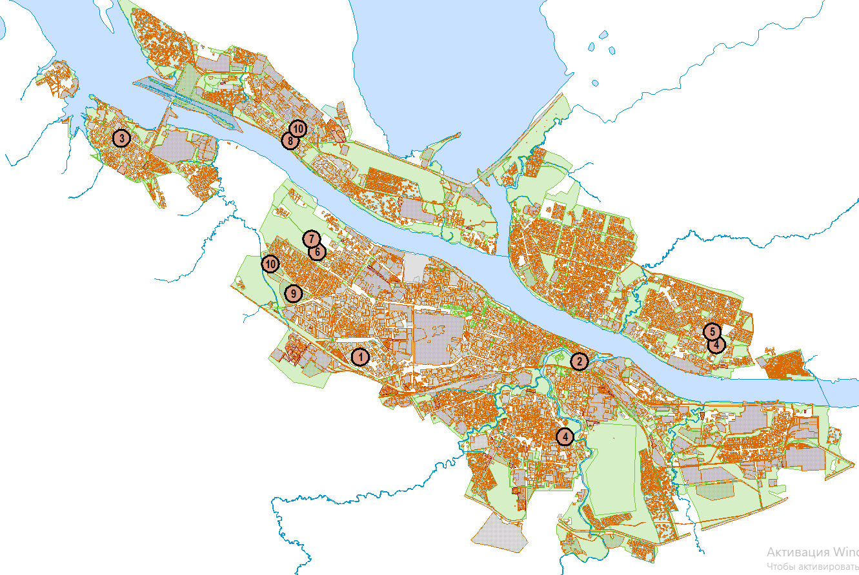
ИНВЕСТПЛОЩАДКИ|ЖИЛАЯ ЗАСТРОЙКА
20
www.rybinsk.ru
76:20:120306:70
Свободный участок

Slide 21
ПРОЕКТЫ ПЛАНИРОВОК НОВЫХ ТЕРРИТОРИЙ
21
Разработка проектов планировок и проектов межевания | Вид застройки | Площадь территории, га | Микрорайон | Год реализа-ции | Количество формируе-мых ЗУ
Территория 1-я Выборгская – Николая Невского – Волочаевская – Окружная дорога – Софийская – существующий проезд у СНТ «Восход» | Промышленное и иное строитель-ство | 146 | Южная промышленная зона | 2023-2024 | Не менее 10
Территория в границах улиц: Луначарского – Карякинская – Кирова – Яна Гуса | Многоквартирное жилищное строитель-ство | 3,0 | Центр города | 2025 | Не менее 1
Территория в районе улиц Партизанская – Новосёлов – Гражданская – пр. Серова |  | 36,08 | Прибрежный | 2023-2024 | Не менее 7
Территория в районе пр-та 50 Лет Октября и ул. Гэсовской |  | 11 | Переборы | 2024 | Не менее 9
Территория в районе д. 50а по Февральской ул. |  | 0,45 | Мариевка | 2026 | Не менее 1
Территория в районе д. 1а по Полевой ул. |  | 0,16 | Зачеремушный | 2026 | Не менее 1
www.rybinsk.ru
76:20:120306:70
Свободный участок

Slide 22
КЛЮЧЕВЫЕ ИНВЕСТПРОЕКТЫ
22
Наименование инвестпроекта | Сроки реализации | Стоимость проекта, млн руб. | Количество новых рабочих мест | Текущий статус
Строительство кампуса мирового уровня «Меркурий» | 2022-2027 | 14000 | 420 | Подготовка ПСД
Создание опытно-конструкторского бюро в Рыбинске в рамках проекта по созданию сети верфей композитного судостроения «Росатом» | 2024-2026 | 1500 | 780 | Предпроектная стадия
Комплексное развитие территории в районе Волжской набережной между СК «Полет» и СК «Сатурн»), жилищная застройка до 20 тыс.кв.м. | 2022-2025 | 1398 | - | СМР
Развитие систем водоснабжения, водоотведения и очистки сточных вод | 2020-2024 | 657 | - | СМР
Крытый ледовый тренировочный корт по адресу: Волжская набережная, 40б | 2024-2025 | 465 | 18 | СМР
Инвестпрограмма по модернизации системы электроснабжения ОАО «Рыбинская горэлектросеть» | 2020-2024 | 407 | - | Реализация
Строительство офисного здания (центра разработки) группы компаний «Тензор» | 2022-2029 | 120 | 150 | СМР
Строительство жилья для работников ОПК (проект «Малиновский квартал», БСК) | 2024-2026 | 900 | - | СМР
Строительство МКД по адресу: ул. Корнева, земельный участок 111 | 2023-2024 | 107 | - | СМР
Итого |  | 18654
www.rybinsk.ru
76:20:120306:70
Свободный участок

Slide 23
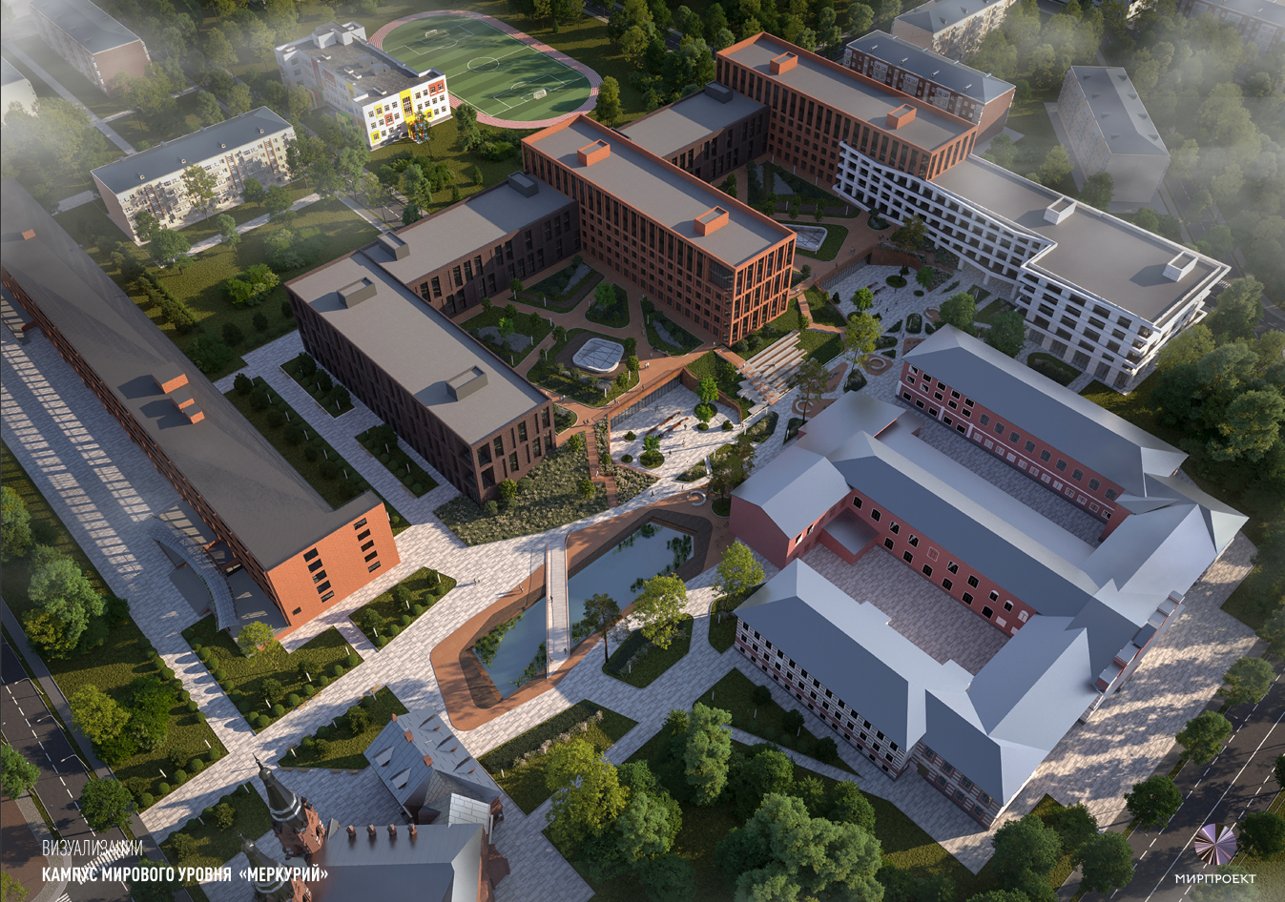
УНИВЕРСИТЕТСКИЙ КАМПУС «МЕРКУРИЙ»
23
www.rybinsk.ru
В 2023 г. выделена областная субсидия на проектирование 150 млн руб.
Проектирование кампуса – 2024г.
Выигран конкурс на создание Передовой инженерной школы РГАТУ грант 815 млн руб. (2023-2026гг.)
76:20:120306:70
Свободный участок

Slide 24
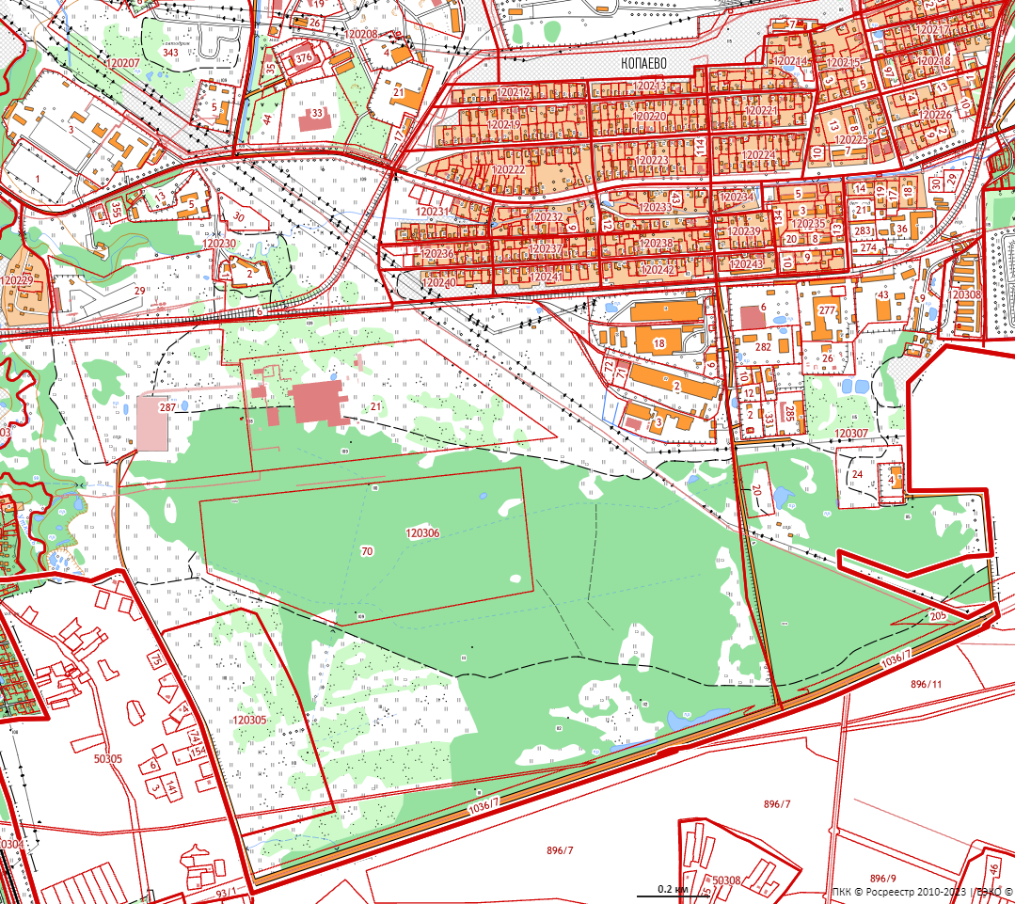


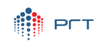
ИНВЕСТИЦИОННЫЕ ПРЕДЛОЖЕНИЯ| ОЭЗ
24
► Продажа в аренду земельных участков в Восточной промзоне города Рыбинска для создания новых производств (машиностроение, станкостроение, приборостроение, металлообработка, строительная и деревообрабатывающая промышленность)
► Территориальная зона П4, П5
► Подъездные и внутриплощадочные дороги организованы
► Инженерные сети – на границе Восточной промзоны
► Участок площадью 28 га готов к «быстрой продаже» на торгах (кад. номер 76:20:120306:70)
► Действующие инвесторы: ООО «Русские Газовые Турбины», ООО «ИнтерЛогистика», ООО «Остеомед-М», ООО «Рыбинский инструментальный завод»
► Возможность получить статус резидента создаваемой особой экономической зоны
www.rybinsk.ru
ООО Интер
Логистика
Свободный ЗУ
76:20:120306:70
ТРЕБОВАНИЯ К РЕЗИДЕНТАМ ОЭЗ ППТ
► Резидентом признается индивидуальный предприниматель или коммерческая организация
► Разрешенный вид деятельности: промышленно-производственная
► Мин. объем кап. вложений - 120 млн руб., из которых не менее 40 млн руб. должны быть проинвестированы в течение 3 лет со дня заключения соглашения
76:20:120306:70
Свободный участок

Slide 25
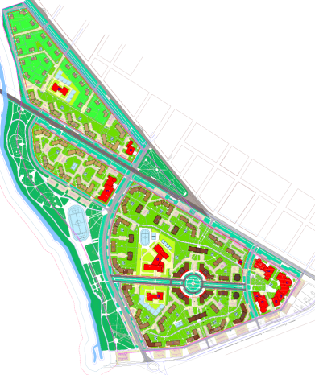
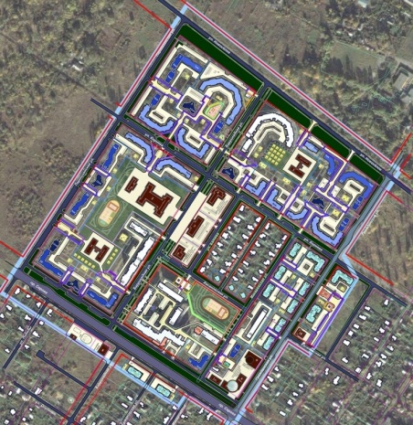
ИНВЕСТИЦИОННЫЕ ПРЕДЛОЖЕНИЯ| ЖИЛАЯ ЗАСТРОЙКА
25
Территория для комплексной жилой застройки –
мкр. Пузырево
Территория для комплексной жилой застройки – мкр. Прибрежный
www.rybinsk.ru
Площадь – 54 га
Объем жилищного строительства – до 167 тыс.м²
Численность – до 5550
Площадь – 48 га
Объем жилищного строительства – до 217 тыс.м²
Численность – до 4200
Район активно застраивается
На площадке сформирован и предоставлен для создания «Городка инноваторов» кампуса РГАТУ земельный участок 4,3 га
Микрорайон активно застраивается современным жильем эконом и бизнес-класса, в т.ч. реализуется проект по строительству жилья для работников ОПК «Малиновский квартал» (320 квартир)
76:20:120306:70
Свободный участок

Slide 26
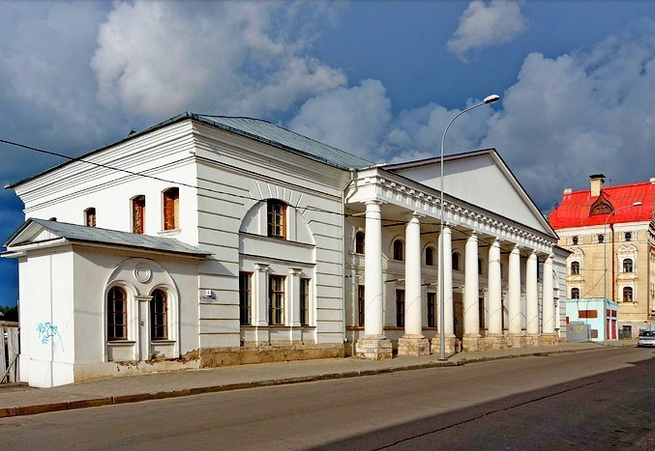
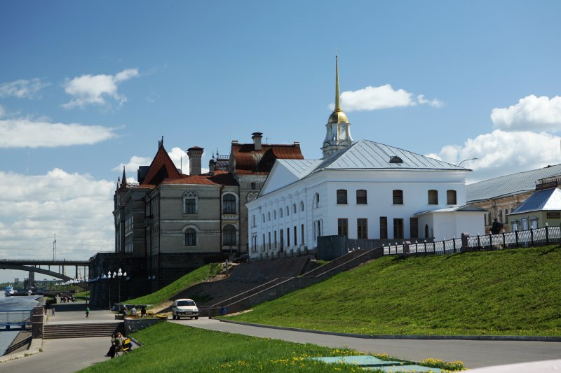
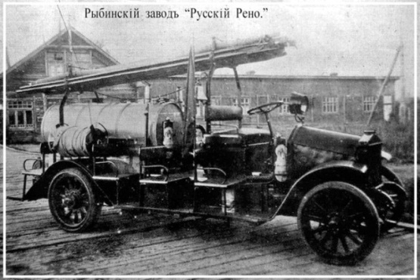
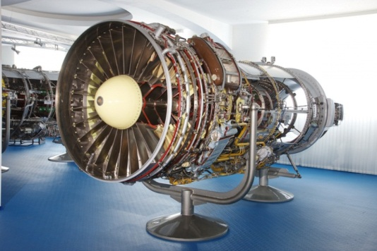
ИНВЕСТИЦИОННЫЕ ПРЕДЛОЖЕНИЯ| НЕДВИЖИМОСТЬ
26
ВОССТАНОВЛЕНИЕ ЛОЦМАНСКОЙ БИРЖИ
www.rybinsk.ru
Адрес: г. Рыбинск, ул. Волжская наб., д.4,
Информация о собственнике: муниципальная
Земельный участок : 76:20:080403:4, площадь 1254 м2
Расположение: центр города, туристические объекты и достопримечательности в шаговой доступности
Текущее состояние: Состояние удовлетворительное, реставрируется. Объект культурного наследия федерального значения. Этажность: подземный этаж, 1-2 этажи. Общая площадь – 908,6 м² (литер А). Время постройки – начало XIX века.
Стоимость: до 120 млн.руб.
КОНЦЕПЦИЯ
- реконструкция здания Лоцманской биржи
- создание современного интерактивного музея истории развития промышленности России
- создание туристско-экскурсионного хаба

Slide 27
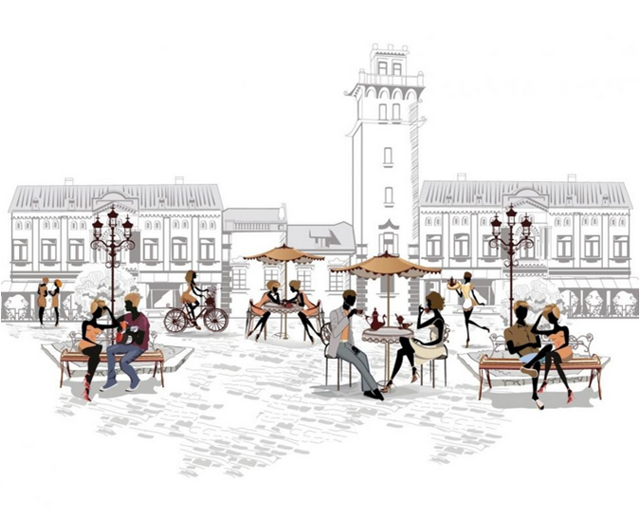
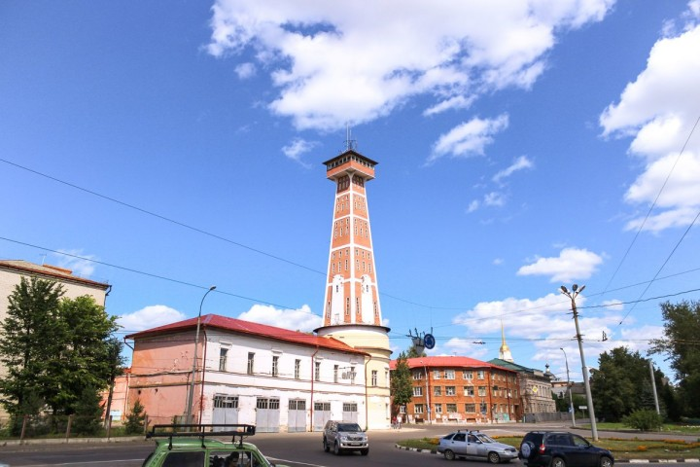
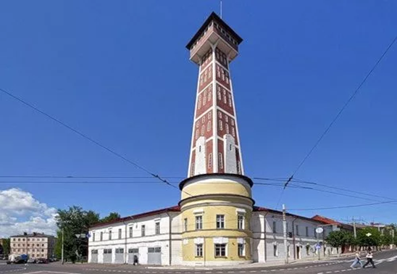
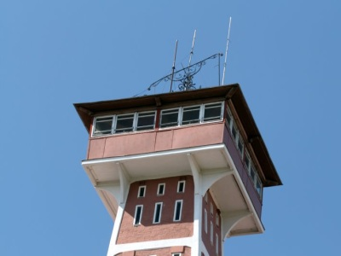
ИНВЕСТИЦИОННЫЕ ПРЕДЛОЖЕНИЯ| НЕДВИЖИМОСТЬ
27
СОВРЕМЕННЫЙ ФОРМАТЕ ИСПОЛЬЗОВАНИЯ ЗДАНИЯ ПОЖАРНОЙ КАЛАНЧИ
www.rybinsk.ru
Адрес объекта: г. Рыбинск, ул. Стоялая, д.30/ ул. Герцена, 2
Земельный участок: 76:20:080426:4, площадь - 4373 м²
Информация о собственнике: РФ
Расположение: центр, туристические объекты и достопримечательности в шаговой доступности.
Текущее состояние: входит в комплекс зданий, где размещается ГУ «Отряд пожарной охраны № 1 управления государственной противопожарной службы МЧС России»
Общая информация: год постройки - 1912, самая высокая пожарная каланча в России – 48 метров. Имеется обзорная площадка. Ранее проводилась реставрация каланчи.
КОНЦЕПЦИЯ
Реставрационно-восстановительные работы каланчи
Использование обзорной смотровой площадки в турмаршрутах

Slide 28





ИНВЕСТИЦИОННЫЕ ПРЕДЛОЖЕНИЯ| ОКН
28
«Ансамбль усадьбы купеческой Первова», 1800-е гг., 1860-е гг., г. Рыбинск, ул. Радищева/Советская, д. 1/6
www.rybinsk.ru
Назначение объекта:
эксплуатация многоквартирного жилого дома
Площадь объекта: 428 кв.м, этажность: 2
Земельный участок: 734 кв.м
Кадастровый номер земельного участка: 76:20:080447:28
Сведения о регистрации права собственности:
Выписка ЕГРН № КУВИ-001/2024-17481968 от 18.01.2024
МКУ городского округа город Рыбинск «Жилкомцентр»
Здание подходит для организации гостиницы, кафе, ресторана.
Объект расположен вдоль городского сквера, в непосредственной близости от р. Черемуха и благоустроенного в 2024 г. живописного бульвара. Напротив ансамбля на углу ул. Советская/ул. Радищева расположен объект культурного наследия местного значения «Подворье Толгского монастыря с церковью во имя Толгской Божией Матери»

Slide 29






ИНВЕСТИЦИОННЫЕ ПРЕДЛОЖЕНИЯ| ОКН
29
«Дом Сыроежиных», 1830-е гг. - 1900-е гг.
г. Рыбинск, ул. Бульварная, д. 12
www.rybinsk.ru
Назначение объекта:
нежилое здание (под реконструкцию)
Площадь объекта: 598,9 кв.м, этажность: 2
В доме проживает 3 семьи в муниципальных квартирах. Принято решение о необходимости расселения жилого дома. Для нанимателей подобраны варианты жилых помещений из свободного муниципального жилищного фонда, варианты согласованы с нанимателями, определена стоимость работ по ремонту этих помещений. В настоящее время изыскиваются средства на выполнение ремонта помещений.
Земельный участок: 939 кв.м
Кадастровый номер земельного участка: 76:20:080427:2
Сведения о регистрации права собственности:
МКУ городского округа город Рыбинск «Жилкомцентр»
Здание подходит для организации гостиницы, кафе, ресторана
Объект расположен на территории благоустроенной в 2024г. ул. Бульварной, вдоль живописного бульвара, в непосредственной близости от р. Черемуха

Slide 30


13
ИНВЕСТИЦИОННЫЕ ПРЕДЛОЖЕНИЯ| ОКН
30
РЕКОНСТРУКЦИЯ ДОМА КУПЦА ЖУРАВЛЕВА
www.rybinsk.ru
Дом в настоящее время
Дом купца Журавлева в 1840-ые годы
Адрес: г. Рыбинск, ул. Стоялая, д.22/ ул. Чкалова, д. 2
Земельный участок: 76:20:080418:6, площадь - 426 м²
Информация о собственнике: частная собственность
Расположение: центр, туристические объекты и достопримечательности в шаговой доступности
Текущее состояние: требуется реконструкция
Общая информация: охранное обязательство на объект культурного наследия. Памятник архитектуры XIX века в исторической части города. Площадь здания – 299 м². В этом доме проводились съемки фильма режиссера Гайдая «Двенадцать стульев».
КОНЦЕПЦИЯ
Восстановительные работы, сохранение архитектурного облика здания
Современный формат использования здания

Slide 31


ИНВЕСТИЦИОННЫЕ ПРЕДЛОЖЕНИЯ| ЧАСТНАЯ НЕДВИЖИМОСТЬ
31
ВОССТАНОВЛЕНИЕ ЗДАНИЯ, ОБЪЕКТА КУЛЬТУРНОГО НАСЛЕДИЯ
www.rybinsk.ru
Адрес: г. Рыбинск, ул. Советская, д. 3
Информация о собственнике: частная
Текущее состояние: ведется реконструкция
Земельный участок: 76:20:080434:99, площадь 7924 м²
Расположение: Центр города, туристические объекты и достопримечательности в шаговой доступности
Стоимость: договорная
Дополнительная информация: объект культурного наследия
Здание в настоящее время
КОНЦЕПЦИЯ
Создание административного, общественно-культурного центра, гостиничного комплекса (до 3-4 звезд), предприятия общественного питания с восстановлением исторического облика здания
Здание госбанка в 1846-1850гг.

Slide 32



ИНВЕСТИЦИОННЫЕ ПРЕДЛОЖЕНИЯ| ОБЩЕСТВЕННЫЕ ТЕРРИТОРИИ
32
ВОССТАНОВЛЕНИЕ УСАДЬБЫ МИХАЛКОВЫХ,
БЛАГОУСТРОЙСТВО ПЕТРОВСКОГО ПАРКА
www.rybinsk.ru
Адрес: г. Рыбинск, ул. Свердлова, левый берег
Земельный участок:
76:20:030416:74, площадь - 82372 м²; 76:20:030416:66, площадь – 7638 м²; 76:20:030416:78, площадь – 36858 м²
Информация о собственнике: муниципальная собственность
Условия предоставления: аренда
Расположение: набережная, левый берег р. Волги
Дополнительная информация: объект культурного наследия федерального значения. Особо охраняемая природная территория Ярославской области.
Парк: время постройки парка - I половина XVIII в. Петровский парк - один из старейших и живописнейших зеленых уголков Рыбинска. Сооружения: терраса с ротондой, грот, спортивные площадки. Частично сохранилось ограждение парка.
Усадьба Михалковых: время постройки усадьбы - XVIII-XX вв. Сооружения: Главный дом, Учебный корпус, Контора, Флигель для кучеров, Дом управляющего, Кладовые, Дом для приезжающих, Конюшня, Башня водонапорная
Ротонда
КОНЦЕПЦИЯ
восстановление и наполнение зданий усадьбы Михалковых (для бизнеса)
благоустройство Петровского парка;
наполнение парка спортивными, досуговыми, культурными активностями
Липовая аллея

Slide 33


ИНВЕСТИЦИОННЫЕ ПРЕДЛОЖЕНИЯ|ЧАСТНЫЙ ПРОЕКТ
33
РАЗВИТИЕ РИТЕЙЛ-ПАРКА «МАКСИ»
Адрес: г. Рыбинск,
ул. Фурманова, 4
Информация о собственнике: частная
Текущее состояние: территория частично освоена
Земельные участки: общая площадь всех земельных участков 3,93 га
земельные участки под реализацию
76:20:080101:481 - 0,78 га; 76:20:080101:153 - 2,2 га
Расположение: Центр города, высокая плотность застройки, 65% населения в 10-минутной транспортной доступности
Стоимость: договорная
www.rybinsk.ru
КОНЦЕПЦИЯ
создание многофункционального пространства для развития разных видов бизнеса

Slide 34



ИНВЕСТИЦИОННЫЕ ПРЕДЛОЖЕНИЯ|ИНФРАСТРУКТУРНЫЙ ПРОЕКТ
34
СТРОИТЕЛЬСТВО МОСТОВ
www.rybinsk.ru
Согласно Генплану в Рыбинске предусмотрено строительство трёх мостов.
Для вывода транзитного движения из города Рыбинска проектом предлагается новая трасса автодороги Федерального значения (Сергиев-Посад – Рыбинск – Череповец) в обход города с восточной стороны со строительством мостового перехода через р. Волгу, в том числе 2-х новых мостов через р. Волгу и одного через р. Шексну
КОНЦЕПЦИЯ
Строительство с восточной стороны города объездного автомобильного моста для грузового транспорта на принципах ГЧП (концессии)
Строительство автомобильного моста, соединяющего микрорайоны Прибрежный и Волжский
Строительство объездного моста вокруг дамбы ГЭС, соединяющего микрорайоны Волжский и Заволжье

Slide 35




ИНВЕСТИЦИОННЫЕ ПРЕДЛОЖЕНИЯ|ОБЪЕКТЫ НЕЗАВЕРШЕННОГО СТРОИТЕЛЬСТВА
35
МИКРОРАЙОН «БАМ»
www.rybinsk.ru
Приборостроителей, 16
Приборостроителей, 32
Объект на торгах
Приборостроителей, 26
Приборостроителей, 32
КОНЦЕПЦИЯ
Жилищное, общественно-деловое строительство
Приборостроителей, 16
Право собственности на объект не зарегистрировано
Приборостроителей, 26
Объект на торгах
Жилищное строительство

Slide 36


ИНВЕСТИЦИОННЫЕ ПРЕДЛОЖЕНИЯ|ОБЪЕКТЫ НЕЗАВЕРШЕННОГО СТРОИТЕЛЬСТВА
36
МИКРОРАЙОН «СЕВЕРНЫЙ»
Объект незавершенного строительства, г. Рыбинск, ул. Баженова, д. 11б
Объект на торгах
www.rybinsk.ru
КОНЦЕПЦИЯ
Общественно-деловое строительство, спорткомплекс, фитнес-центр

Slide 37



ИНВЕСТИЦИОННЫЕ ПРЕДЛОЖЕНИЯ|ОБЪЕКТЫ НЕЗАВЕРШЕННОГО СТРОИТЕЛЬСТВА
37
МИКРОРАЙОН «ЦЕНТРАЛЬНЫЙ»
Подготовка к проведению торгов, выставление на торги
www.rybinsk.ru
Герцена, 29
Карякинская, уч. 8
Карякинская, уч. 8
Герцена, 29
КОНЦЕПЦИЯ
Общественно-деловое, жилищное строительство, магазин, офис, гостиница, апарт-отель в центре города

Slide 38

КОНТАКТЫ
Глава городского округа город Рыбинск Рудаков Дмитрий Станиславович
тел.: +7 (4855) 29-00-02,
e-mail: office@rybadm.ru
Первый заместитель Главы Администрации
Крюков Евгений Владимирович
тел.: +7 (4855) 29-00-06,
e-mail: office@rybadm.ru
Начальник управления экономического развития и инвестиций Мещеряков Илья Александрович
тел.: +7 (4855) 29-00-35,
e-mail: econ@rybadm.ru
www.rybinsk.ru
Директор департамента имущественных и земельных отношений Наумова Ольга Николаевна
Тел.: +7(4855) 20-44-74 (доб.208),
e-mail: imush@rybadm.ru
Администрация городского округа город Рыбинск Ярославской области 152900, Ярославская обл., г. Рыбинск, ул. Рабочая, 1

